Slide 1
Аналитика туристического бизнеса России с 2011-2020гг.

Slide 2
Динамика числа лиц размещенных в коллективных средствах размещения в России с 2011-2020гг., млн. чел.

Slide 3
Динамика числа российских и иностранных граждан, размещенных в коллективных средствах размещения в России с 2011-2020гг.

Slide 4
Динамика площади номерного фонда коллективных средств размещения в России с 2011-2020гг., тыс. кв. м

Slide 5
Инвестиции в основной капитал средств размещения (гостиницы и др.) в России с 2011-2020гг., млн. руб.

Slide 6
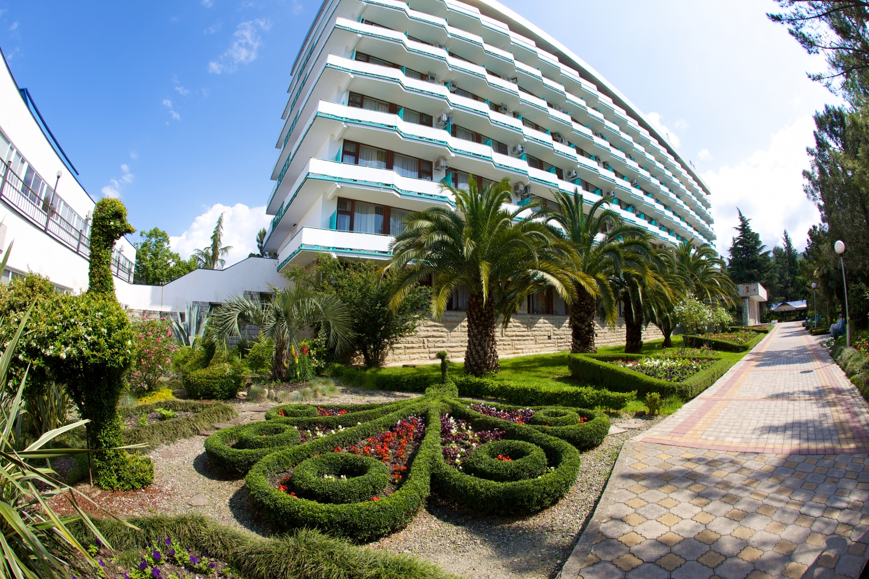
Количество койко-мест в коллективных средствах размещения в России с 2011-2020гг., тыс. ед.

Slide 7
Динамика количества работающих в туристических фирмах и коллективных средствах размещения в России с 2011-2020гг., тыс. чел.

Slide 8
Динамика объема платных туристических услуг, оказанных населению в России с 2011-2020гг., тыс. чел.

Slide 9
Динамика числа въездных и выездных поездок в России с 2011-2020гг., тыс. чел.

Slide 10
Число коллективных средств размещения в России с 2011-2020гг., ед.

Slide 11
Динамика числа гостиниц и аналогичных средств размещения в России с 2011-2020гг., ед.

Slide 12
Динамика числа ночевок в коллективных средствах размещения в России с 2011-2020гг., тыс. ед.
12

Slide 13
Число санаторно-курортных организаций(санатории, пансионаты с лечением) в России, тыс. мест коек

Slide 14
Численность лечившихся и отдыхавших в санаторно-курортных организациях в России с 2011-2020гг., тыс. чел.

Slide 15
Количество объектов общественного питания (в сфере туризма)в России с 2011-2020гг., ед.
15

Slide 16
Количество ресторанов, кафе, столовых, закусочных в России с 2011-2020гг., ед.
16

Slide 17
Вклад туризма в ВВП страны –России с 2011-2019гг.,%

Slide 18
Экспорт услуг России по статье «Поездки» с 2011-2020гг., млрд. долл. США

Slide 19
Количество туроператоров в Едином федеральном реестре России с 2011-2020гг., ед.
19

Slide 20
СПАСИБО ЗА ВНИМАНИЕ!

